Slide 1
第五章 中央处理器
5.1 CPU的组成和功能
5.2 指令周期
5.3 时序产生器和控制方式
5.4 微程序控制器
5.5 微程序设计技术
5.6 硬布线控制器
5.7 传统的CPU
5.8 流水CPU
5.9 RISC CPU
5.10 多媒体CPU

Slide 2
5.1 CPU的组成和功能
一、CPU的功能：
１、指令的控制功能：控制程序严格按程序规定的顺序
进行。
２、操作的控制功能：对指令的具体操作控制
３、时序的控制功能：对各种操作实施时间上的定时控制
４、数据加工的功能：对数据进行算术运算和逻辑运算
Notes:
当用计算机解决某个问题时，我们首先必须为它编写程序。程序是一个指令序列，这个序列明确告诉计算机应该执行什么操作，在什么地方找到用来操作的数据。一旦把程序装入内存储器，就可以由计算机来自动完成取出指令和执行指令的任务。专门用来完成此项工作的计算机部件称为中央处理器，通常简称CPU。
CPU对整个计算机系统的运行是极其重要的，它具有如下四方面的基本功能：
指令的控制功能：程序的顺序控制称为指令控制。由于程序是一个指令序列，这些指令的相互顺序不能任意颠倒，必须严格按程序规定的顺序进行。
控制器:主要功能
从内存中取指令，计算下一条指令的地址；
对指令进行译码，产生操作控制信号；
控制指令执行的步骤和数据流动的方向。

Slide 3
二 、CPU的组成
1. 运算器：ALU，寄存器（DR，AC，PSW）
2. cache ：
3. 控制器：
◆控制器功能：是负责指令的读出，进行识别和解释，并
产生相应的操作控制信号来指挥各功能部
件自动协调工作。
◆控制器组成：PC、IR 、 ID 、时序部件、微操作控制部
件和中断系统，操作控制台
Notes:
CPU主要由运算器、cache和控制器三大部分组成。
其中：
运算器由算术逻辑单元(ALU)、累加寄存器、数据缓冲寄存器和状态条件寄存器组成，它是数据加工处理部件。相对控制器而言，运算器接受控制器的命令而进行动作 ，即运算器所进行的全部操作都是由控制器发出的控制信号来指挥的，所以它是执行部件。 运算器有两个主要功能：完成所有的算术运算、逻辑运算。
DR ：用来暂时存放由内存储器读出的一条指令或一个数据字；反之，当向内存存入一条指令或一个数据字时，也暂时将它们存放在数据缓冲
寄存器中。在单累加器结构的运算器中，数据缓冲寄存器还可兼作为操作数寄存器。
累加寄：存器暂时存放ALU运算的结果信息。显然，运算器中至少要有一个累加寄存器
状态条件寄存器：保存由算术指令和逻辑指令运行或测试的结果建立的各种条件码内容，如运算结果进位标志(C)，运算结果溢出标志（V)，
运算结果为零标 志(Z)，运算结果为负标志(N)等等。这些标志位通常分别由 1位触发器保存。除此之外，状态条件寄存器还
保存中断和系统工作状态等信息，以便使CPU和系统能及时了解机器运行状态和程序运行状态。因此，状态条件寄存器是
一个由各种状态条件标志拼凑而成的寄存器。
控制器
由程序计数器、指令寄存器、指令译码器、时序产生器和操作控制器组成，它是发布命令的“决策机构”，即完成协调和指挥整个计算机系统的操作。它的主要功能有：
(1)从内存中取出一条指令，并指出下一条指令在内存中的位置；
(2)对指令进行译码或测试，并产生相应的操作控制信号，以便启动规定的动作；
(3)指挥并控制CPU、内存和输入/输出设备之间数据流动的方向。

Slide 4
（1）程序计数器ＰＣ：用来存放待执行指令在存储器中的地址，
又可称做指令地址寄存器
（2）指令寄存器IR ：用来存放从存储器中取出的待执行指令。
（3）指令译码器 ID：对操作码译码并识别出当前要执行的指令
是一条什么指令，又可称做操作码译码器
（4）时序部件 ：用来产生各种时序信号，通常由系统主时钟，
节拍信号发生器和启停逻辑等部件组成。

Slide 5
（5）微操作控制器：就是根据指令操作码和时序信号，产生
各种操作控制信号，以便正确地建立数
据通路，从而完成取指令和执行指令的
控制。根据设计方法不同，操作控制器
可分为:

①硬布线控制器： 是采用时序逻辑技术来实现的；
②微程序 控制器：是采用存储逻辑来实现的；
③两种方式的组合
Notes:
数据通路 是许多寄存器之间传送信息的通路。
信息从什么地方开始，中间经过哪个寄存器或多路开关，最后传送到哪个寄存器，都要加以控制。在各寄存器之间建立数据通路的任务，是由称为操作控制器的部件来完成的。操作控制器的功能，就是根据指令操作码和时序信号，产生各种操作控制信号，以便正确地建立数据通路，从而完成取指令和执行指令的控制。
根据设计方法不同，操作控制器可分为时序逻辑型、存储逻辑型、时序逻辑与存储逻辑结合型三种。

Slide 6
（6）中断系统：用于处理系统中出现的偶然事件，由软硬件
构成的综合部件。
（7）操作控制台：人工干预计算机工作的部件。

Slide 7
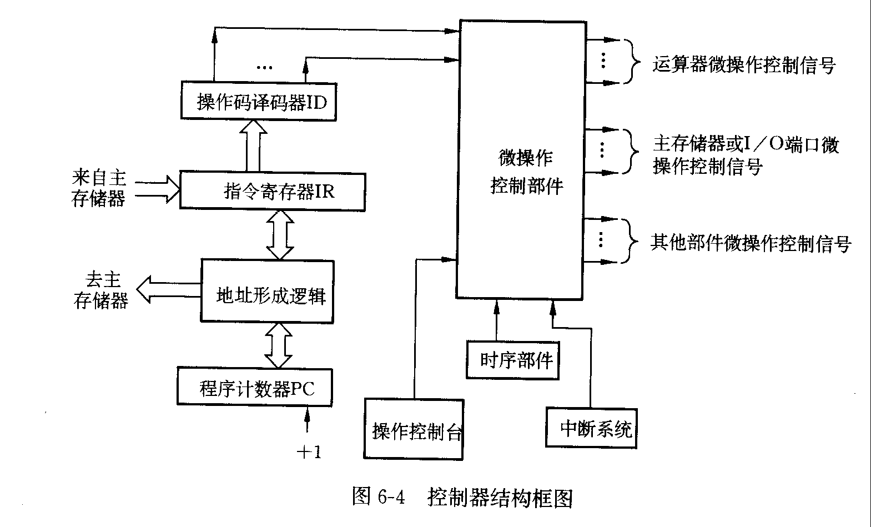
◆ 控制器的结构框图 ：
图中可以看出：控制器的主体是微操作控制部件，由它根据当前所执行的指令在各个机器周期的各个节拍内产生相应的微操作控制信号，以控制全机各个部件的操作 。

Slide 8
5.2 指令周期
一、指令的执行过程 ：
１、执行过程 ：取指令→取操作数→执行指令
2、基本概念：
①指令周期：从取出这条指令到执行完这条指令的时间。
②机器周期：完成一个最基本步骤所需要的时间，如：取
指令、取操作数。又称总线周期、CPU周期
③时钟周期（T周期）：通常又称为节拍脉冲， CPU完成
一个最基本的动作所需要的时间。
Notes:
知道指令周期＝ i*机器周期
机器周期 ＝ i* 时钟周期 那么cup频率应该是时钟周期对不对？？另外系统周期，总线周期和机器周期
简单的讲：从一条指令启动到下一条指令启动之间的时间的间隔时间称为
指令周期，而机器周期是指令执行中每一步操作所需的时间。
比如：早期的CISC计算机中的一个指令周期要几个机器周期完成，一个
机器周期需要几个时钟周期。

Slide 9
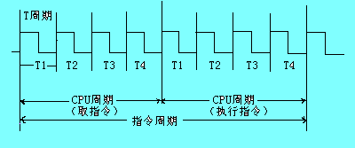
三者关系：一个指令周期包含若干个CPU周期，
一个CPU周期的功能由多个时钟周
期来完成
Notes:
时钟周期:一个时钟周期内完成一步基本操作.

Slide 10
下面通过五条指令组成的程序为例子说明指令的执行过程 ：
八进制地址 八进制内容 助记符
020Q 250 000 CLA
021Q 030 030 ADD 30
022Q 020 040 STA 40
023Q 000 000 NOP
024Q 140 021 JMP 21
. . .
. . .
. . .
030Q 000 006
031Q 000 040
. . .
. . .
. . .
040Q 存和数单元
Notes:
非访内指令 ：需要两个CPU 周期，其中取指令阶段需要一个CPU周期，执行指令阶段需要一个CPU周期
取数指令（ ADD指令）的指令周期由三个CPU周期组成
存数指令（STA指令）的指令周期由三个CPU周期组成
“NOP”指令 ：第一个CPU周期中取指令 ，第二个CPU周期中执行该指令
JMP指令的指令周期由两个CPU周期组成 ：取指令阶段、 执行阶段

Slide 11
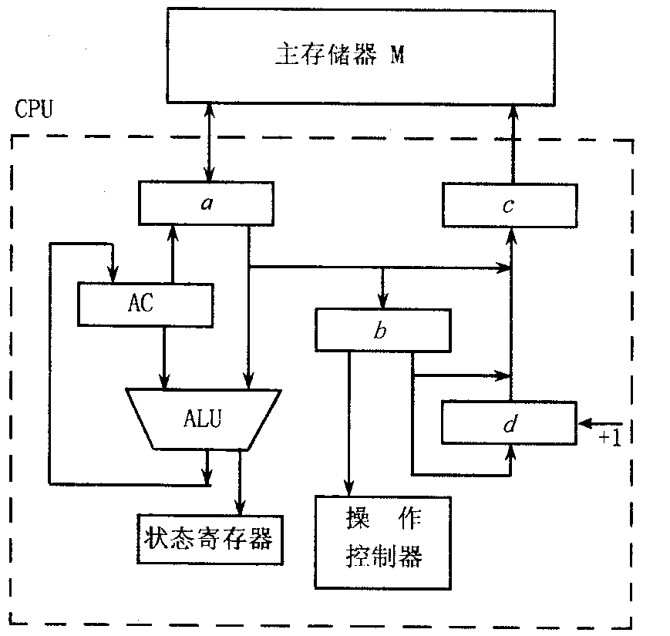
例：CPU结构如图所示，其中有一个累加寄存器AC、一个状态条件寄存器
和其他四个寄存器，各部分之间的连线表示数据通路，箭头表示信息
传送方向。
（l）标明图中四个寄存器的名称。
（2）简述指令从主存取到控制器的数据通路。
（3）简述数据在运算器和主存之间进行存／取访问的数据通路

Slide 12
解: (1)a为数据缓冲寄存器 DR ，b为指令寄存器 IR ，
c为主存地址寄存器，d为程序计数器PC。
(2)主存 M →缓冲寄存器 DR →指令寄存器 IR → 操作控制器
(3)存贮器读 ：M →DR →ALU →AC
存贮器写 ：AC →DR →M

Slide 13
方框 ：代表一个CPU周期，方框中的内容表示数据通路
的操作或某种控制操作。
菱形 ：通常用来表示某种判别或测试，不过时间上它依
附于紧接它的前面一个方框的CPU周期，而不单
独占用一个CPU周期。
二、用方框图表示指令周期：
前面五条典型指令用方框图语言表示为:
Notes:
在进行计算机设计时，可以采用方框图语言来表示一条指令的指令周期。

Slide 14
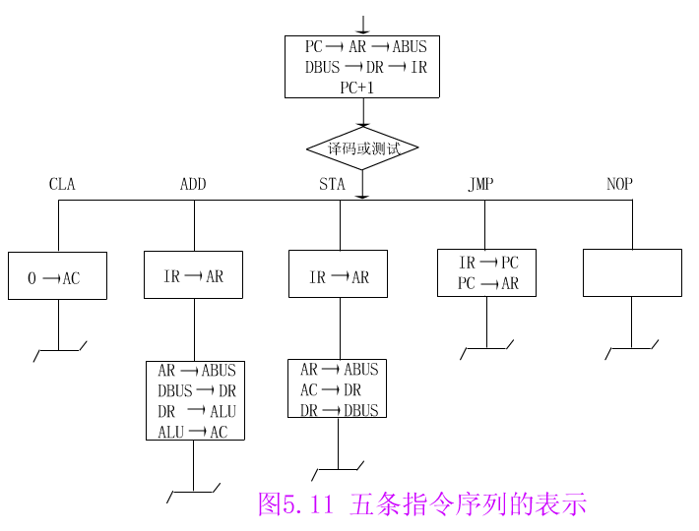
前面五条典型指令用方框图语言表示为:

Slide 15
例：用方框图表示 ADD A 指令周期流程图：
解：
PC→AR→ABUS
DBUS →DR →IR
PC+1→ PC
↓
◇
译码
ADD
↓
A →AR
↓
AR →ABUS
DBUS→DR
DR →ALU
AC→ALU
～
ALU →AC
↓

Slide 16
例: 用方框图表示 STA B指令周期流程图：
解：
PC→AR→ABUS
DBUS →DR →IR
PC+1→ PC
↓
◇
译码
↓
STA
B → AR
↓
AR →ABUS
AC →DR
DR → DBUS
～
↓

Slide 17
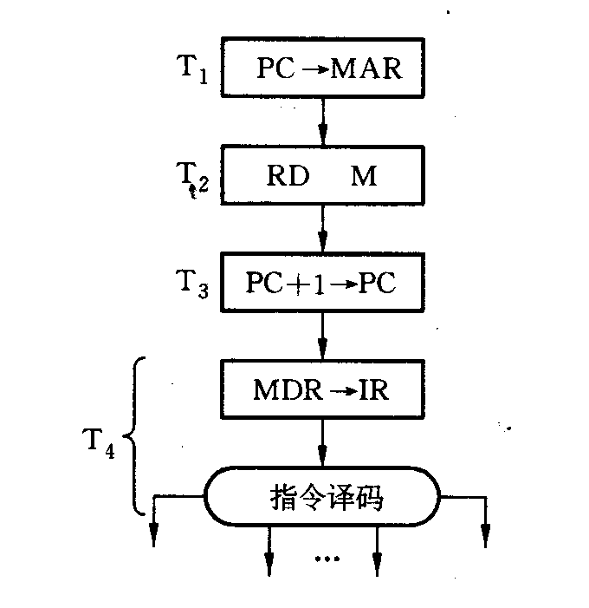
三、指令操作流程图：
任何指令的执行过程，实际上是由控制器产生一系列微
操作控制信号的过程，将这些微操作控制信号合理的分配在
各个机器周期的各个节拍中，便可构成各条机器指令的操作
流程图。 假定计算机的每个机器周期包含4个节拍，那么:
取指令的操作的流程图为：

Slide 18
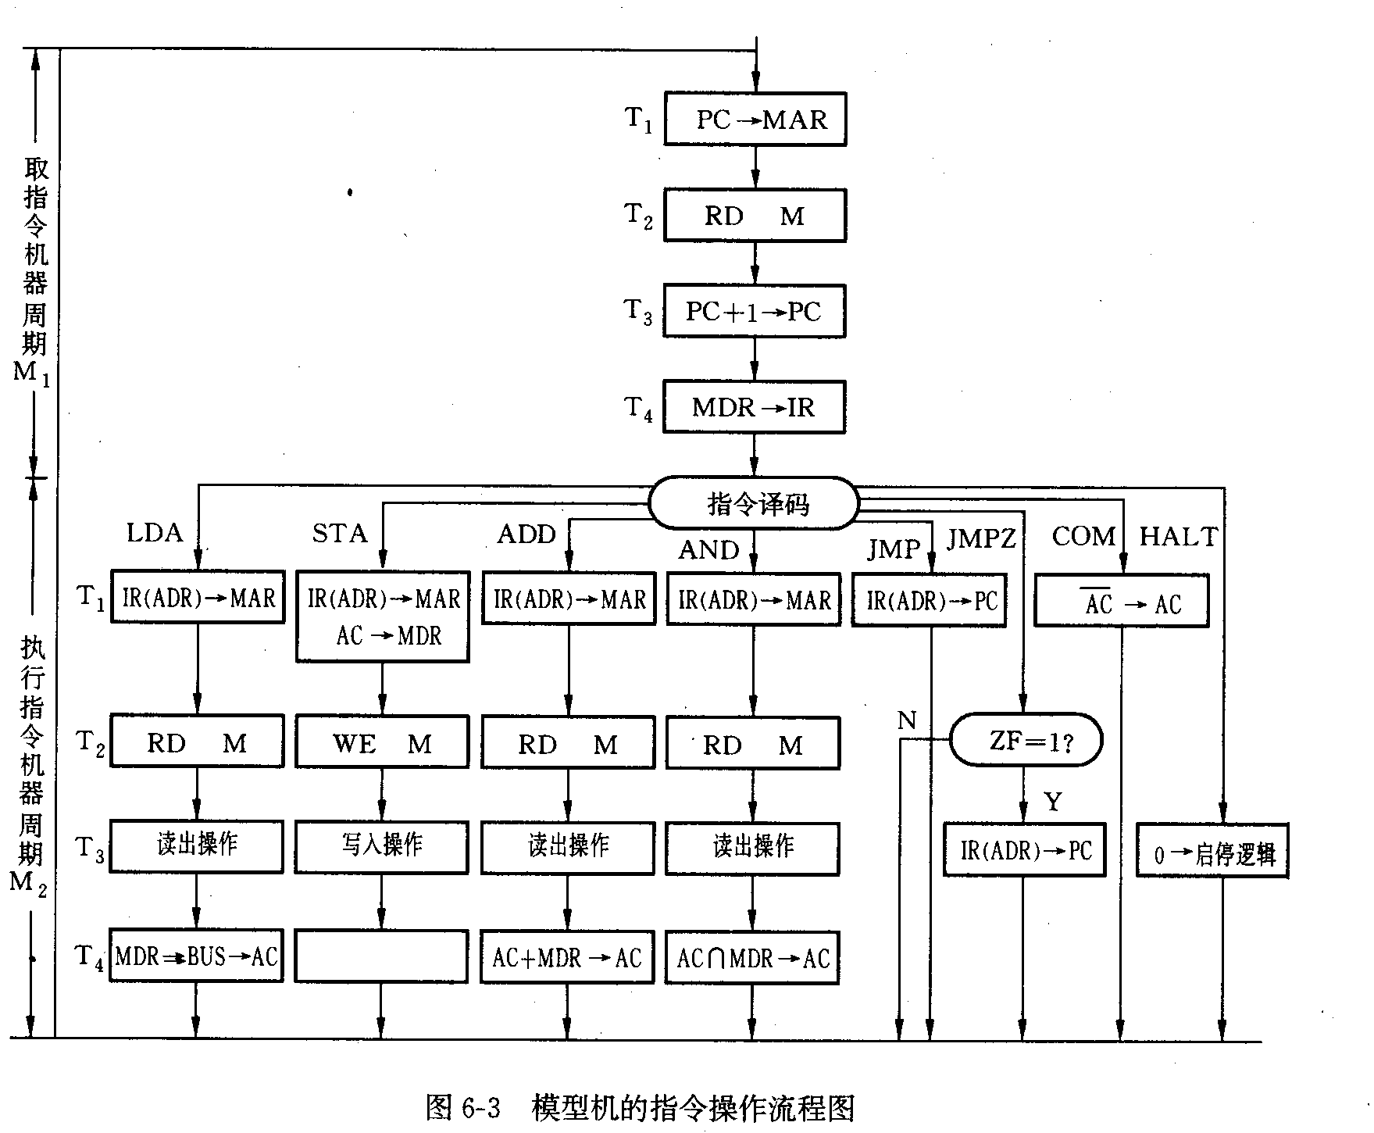
例：用图表示下列指令操作流程图：
LDA A1
STA A2
ADD A2
AND A3
JMP L1
………
L1: ………
JMPZ L2
COM
L2: ………
HALT

Slide 19
例: 用图表示ADD指令周期及操作流程图：
ADD A 指令操作流程图：
解：
ADD A 指令 周期流程图：
PC→MAR LDAR
↓
PC→MAR→ABUS
RD M
DBUS →DR →IR
↓
PC+1→ PC
PC+1→ PC
↓
↓
译码
DR →IR LDIR
↓
ADD
↓
A →AR
译码
↓
↓
AR →ABUS
IR (A )→AR LDAR
DBUS →DR
↓
DR →ALU
RD M
ALU →AC
↓
～
读出操作
↓
↓
AC+MDR → AC
～
↓

Slide 20
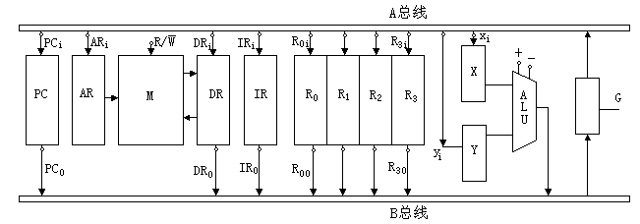
例 ：如下所示为双总线结构机器的数据通路，IR为指令寄存器，PC为
程序计数器(具有自增功能)，M为主存(受R/W信号控制)，AR为地址寄存器，DR为数据缓冲寄存器， ALU由加、减控制信号决定完成何种操作，控制信号G控制的是一个门电路。另外，线上标注有小圈表示有控制信号，例中yi表示y寄存器的输入控制信号，R1o为寄存器R1的输出控
制信号，未标字符的线为直通线，不受控制。
(1)“ADD R2，R0”指令完成(R0)+(R2)→R0的功能操作，画出其指令
操作流程图，假设该指令的地址已放入PC中。并列出相应的微操作
控制信号序列。
(2)“SUB R1，R3”指令完成(R3)-(R1)→R3的操作，画出其指令操作
流程图，并列出相应的微操作控制信号序列。

Slide 21
解：
PC→AR
PC_{O}，G ，AR_{i}
PC→AR
↓
↓
R/W（读）
_{R / W = 0 (读)}
R/W（读）
↓
↓
等待读 PC+1
等待读 PC+1
↓
↓
DR→IR
_{DRO ，G ，IRi}
DR→IR
↓
↓
◇
◇
译码
译码
↓
↓
R₂→Y
_{R2O ，G ，Yi}
R₃→Y
_{R3O ，G ，Yi}
↓
↓
R₀→X
_{R0O , G , Xi}
R₁→X
_{R1O , G , Xi}
↓
↓
R₀+R2→ R0
_{+, G, R0i}
R₃-R1→ R3
－_{, G, R0i}
↓
↓
～
～
↓
↓

Slide 22
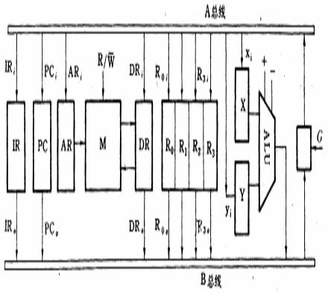
PC→AR
PC_{O}，G ，AR_{i}
例：参见下图数据通路，画出数据指
令“STA (R₂) R₁”的指令操作流程图，
其含义是将寄存器R₁的内容传送至
（R₂）为地址的贮存单元中。标出
各微操作信号序列。
解：
↓
R/W（读）
_{R / W = 0 (读)}
↓
等待读 PC+1
↓
DR→IR
_{DRO ，G ，IRi}
↓
◇
译码
↓
R₂→AR
_{R2O ，G ，ARi}
↓
R₁→DR
_{R1O , G , DRi}
↓
R/W（写）
_{R / W = 1 (写)}
↓
等待写
～
↓

Slide 23
5.3 时序部件
时序部件作用：用来产生执行机器指令过程中的各种时序信号，
在各条不同指令的不同机器周期的不同节拍中应产
生什么微操作控制信号是由指令操作流程图严格地
规定的，所以时序部件实质上只需要产生各个机器
周期中的节拍信息。
  时序信号：它由时序信号产生器产生，类似“作息时间”的东 西，
  使计算机可以准确、迅速、有条不紊地工作。操作控
  制器就利用定时脉冲的顺序和不同的脉冲间隔，有条
  理、有节奏地指挥机器的动作，规定在这个脉 冲到来
  时做什么，在那个脉冲到来时又做什么，给计算机各
  部分提供工作所需的时间标志。

Slide 24
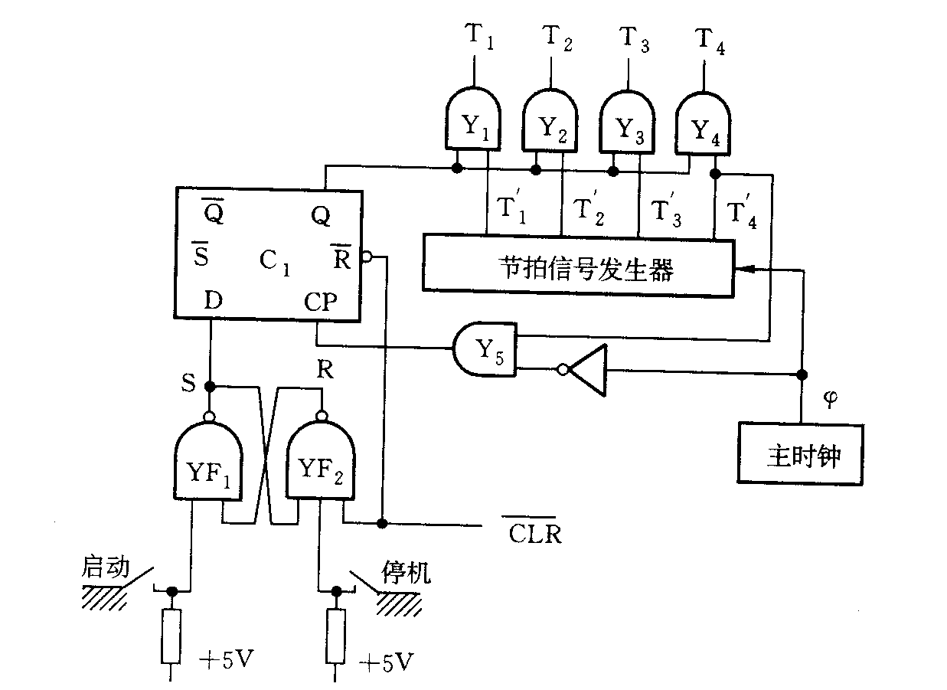
时序部件的结构：

Slide 25
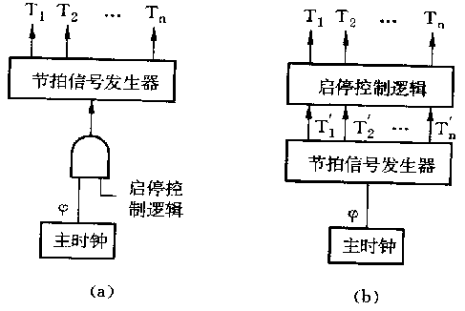
时序部件的组成：
⑴ 启停逻辑：只有通过启停逻辑部件将机器启动起来，时序部件才
开始产 生节拍信息（节拍电位和节拍脉冲），以控
制全机开始工作。 两种常用的控制启停的方案图所示：
⑵脉冲源：即主时钟，通常由石英晶体振荡器构成。脉冲源在机器
上电后立即开始产生时钟脉冲序列，直至关电源为止，不
允许有任何的间断。它相当于人的脉搏。

Slide 26
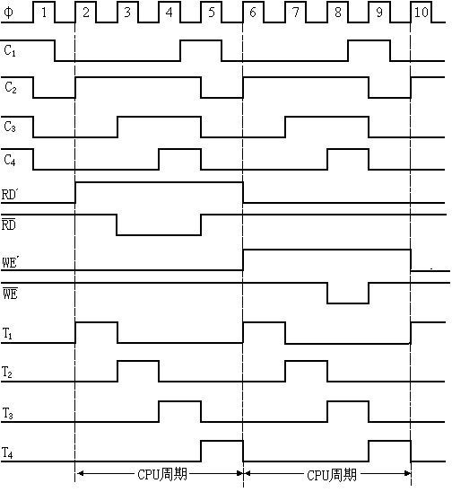
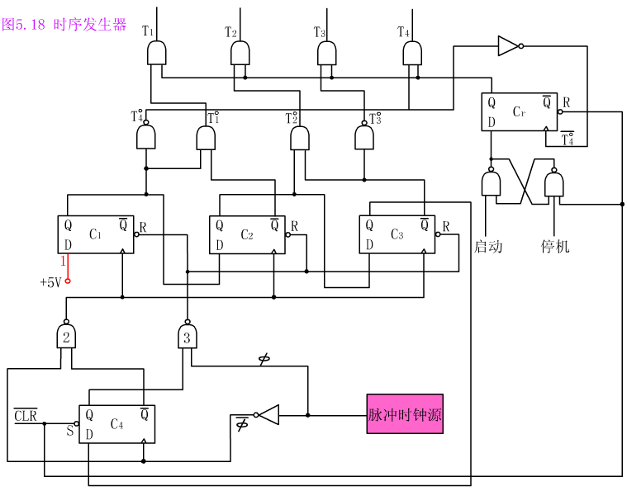
⑶ 节拍信号（时序）发生器
D
Q
Q
。
Q
。
S
R
C
D
CP
Q
①当R端有效时(即为低)，将触发器置0
②当S端有效时，将触发器置1
③当R、S都无效且CP在上升沿时，
将信息从D打入触发器
节拍信号发生器
节拍电位与节拍脉冲时序关系图

Slide 27
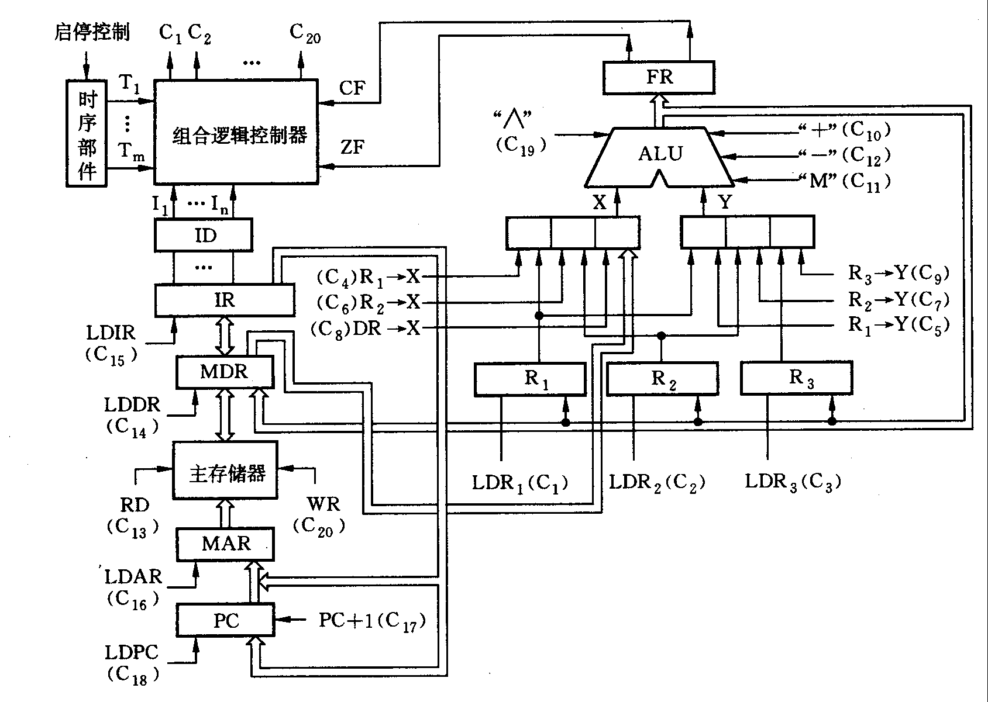
5.4 微操作控制部件
一、微操作控制部件作用：
用来产生全机各个部件所需要的操作控制信号

Slide 28
5.4 微操作控制部件（续）
二、微操作控制部件构成方式：
①组合逻辑(硬布线)控制器
②微程序 控制器
③PLA（可编程逻辑阵列）
Notes:
这种控制器称为PLA（可编程逻辑阵列）控制器，是吸收前两种方法的设计思想来实现的。
PLA控制器是组合逻辑技术和存储逻辑技术结合的产
物，克服了两者的缺点，是一种较有前途的方法

Slide 29
组合逻辑控制器：
组合逻辑控制器是早期设计计算机的一种方法：是把控制部件看作为产生专门固定时序控制信号的逻辑电路，而此逻辑电路以使用最少元件和取得最高操作速度为设计目标。这种逻辑电路是一种由门电路和触发器构成的复杂树形逻辑网络，故称之为硬布线控制器。

Slide 30
1、组合逻辑控制器设计步骤：
第一步是：进行微操作综合。具体作法是将指令操作流程图中各条机
器指令在不同机器周期的不同节拍中产生的同一个微操作
控制信号集中到一起形成一个逻辑表达式，任何一个微操
作控制信号都会有一个逻辑表达式，全机很可能有几百个
逻辑表达式。
第二步是：将这些逻辑表达式化简为最简单的逻辑表达式。
第三步是：用逻辑电路去实现所有表达式，便形成了“组合逻辑控制
器”。
Notes:
1、设计指令的操作码，确定指令长度是固定的还是可变长的。
确定机器周期、节拍与主频，确定机器周期是固定的还是可变长的。
2、选择合适的控制方式和控制时序。
3、根据CPU的结构图，写出每条指令的操作流程图并分解成微操作序列.确定每一条指令所需的机器周期以及每一周期所完成的操作。
4、对微操作流程图安排时序,排出微操作时间表.
5、根据操作时间表写出微操作的表达式,即
微操作=周期*节拍*脉冲*指令码*其它条件
6、根据微操作的表达式,综合所有指令的每一个操作命令，写出逻辑表达式，并进行化简。

Slide 31
设计过程即为：
微操作综合形
成逻辑表达式
化 简
逻辑表达式
用逻辑电路
去实现表达式
总之：“组合逻辑控制器”直接由各种类型的逻辑门和触发器等构成。
是指令操作流程图在计算机中的具体体现，它缺点是：设计工作
量大，而且不便于修改，优点是速度快，微操作控制信号的产生
速度取决于所使用逻辑门的延迟时间。

Slide 32
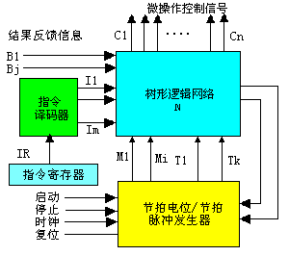

2、组合逻辑控制器与其它部件的关系：
C_{i}：
微操作控制信号
I_{m}：
指令
T_{K}：
时序信号
B_{j}：
运算结果反馈信息
Notes:
由组合逻辑控制器所产生的微操作控制信号C是指令I；时序信号Tk和运算结果的特征SL的函数、可表示为：
逻辑网络的输入信号来源有三个：
①来自指令操码译码器的输出Im；
②来自执行部件的反馈信息Bj；
③来自时序产生器的时序信号，包括:节拍电位信号M和节拍脉冲信号T。

Slide 33
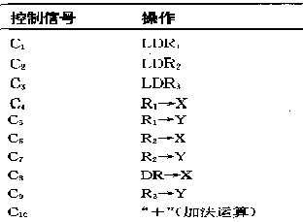
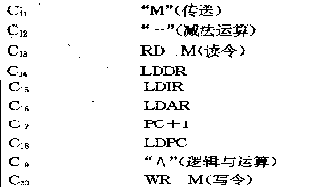
3、组合逻辑控制器设计举例：
若某主机的结构如图：

Slide 34
若该机主要有以下几条指令：LDA 、STA 、ADD、AND、
JMP、JMPZ 、 COM 、HALT…
则该机的硬布线控制器的设计过程为：
①微操作综合：就是根据指令操作流程图的安排，将需要产
生同一个微操作 控制信号的条件集中起来形
成一个逻辑表达式，显然该模型机中应形成
20个逻辑表达式，例如：

Slide 35
RD M(C₁₃)=
Ml · T2+LDA·M2 · T2+ADD · M2 · T2+AND · M2 · T2
LDAR (C₁₆)=
Ml · T1 +LDA · M2 · T1 +STA · M2 · T1+ADD · M2 · T1+AND · M2 · T1
DR→X (C₈）=
LDA · M2 · T4+ADD · M2 · T4+AND · M2 · T4
LDPC (C₁₈）=
JMP · M2 · T1 +JZ · M2 · T3 · (ZF＝1）
… … … … … … … … … …

Slide 36
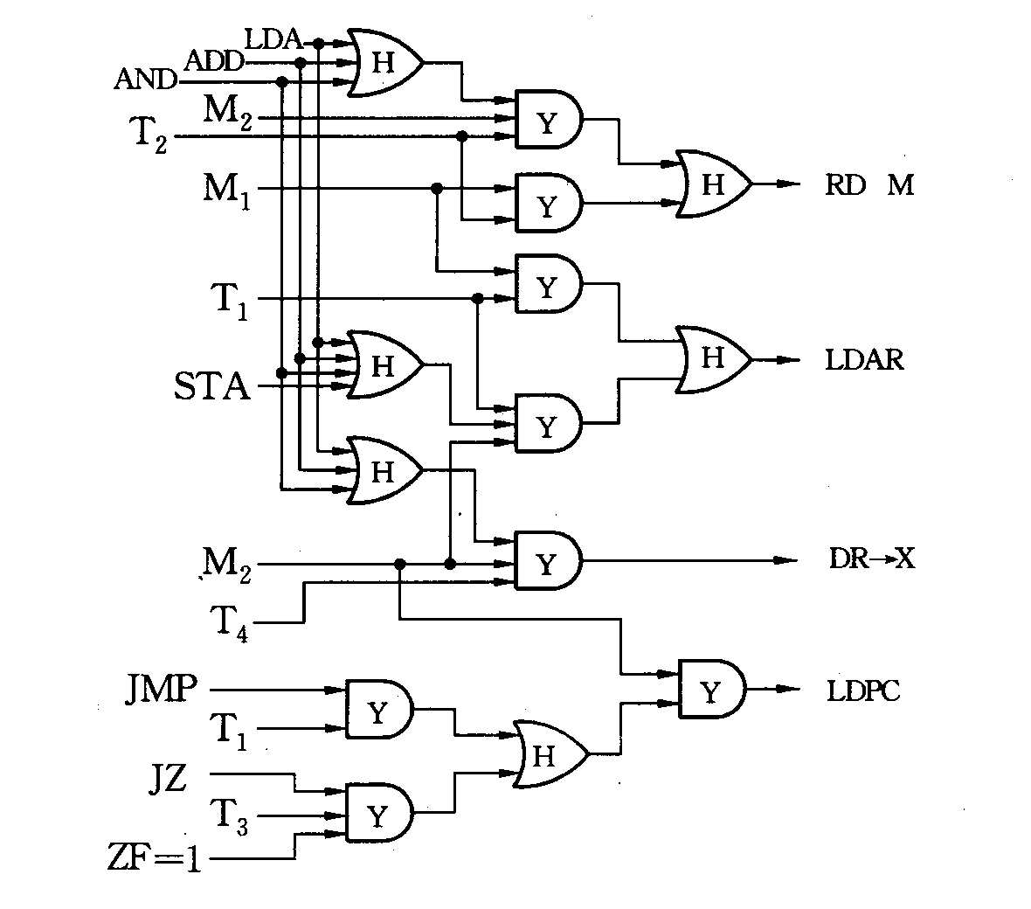
②将表达式化为最简形式如：
RD M(C₁₃）=
Ml · T2+M2 · T2 ·( LDA +ADD +AND )
LDAR (C₁₆）=
Ml · T1 + M2 · T1 · (LDA +STA +ADD +AND )
DR→X (C₈）＝
M2 · T4 · (LDA +ADD +AND )
LDPC (C₁₈）=
M2 · 【JMP · T1 +JZ · T3 · (ZF＝1） 】
… … … … … … … … … …
③用电路去实现这些逻辑表达式 ：

Slide 37
上面仅仅是产生4个微操作控制信号用硬件电路来实现的电路图，对于一台具有几十个，几百个微操作控制信号的计算机，其组合逻辑控制器将是非常复杂、非常繁琐、无规律可循，设计工作量大，尤其是这样的组合逻辑控制器一旦设计完毕，要想进行任何修改将是非常困难的。
于是在1951年英国剑桥大学M.V.Wilkes教授首先提出了用软件（程序）来产生微控制信号，它的设计基本思想是：用执行每条机器指令时它们各自所需要的微操作控制
Notes:
微程序控制的基本思想:
1. 若干微命令编制成一条微指令，控制实现一步操作；
2. 若干微指令组成一段微程序，解释执行一条机器指令；
3. 微程序事先存放在控制存储器中，执行机器指令时再取出。

Slide 38
信号先后顺序来编写它们各自相应的微程序，每个微程序包含若干条微指令，每一条微指令对应一个或几个微操作命令。然后把这些微程序存到一个控制存储器中，在执行每条机器指令时就转去执行它的微程序。
由于这些微指令是以二进制代码形式表示的，每位代表一个控制信号（若该位为1，表示该控制信号有效；若该位为0，表示此控制信号无效），因此，逐条执行每一条微指令，也就相应地完成了一条机器指令的全部操作。用这种方法来产生控制信号的控制器叫微程序控制器，其核心部件是控制存储器。

Slide 39
微程序控制器
1、基本概念：
微命令——控制部件通过控制线向执行部件发出的各种控
制命令（即微操作控制信号）
微指令——微命令的集合；
微程序——解释一条机器指令的微指令的集合
微程序设计——设计与各条机器指令相对应的微程序的过程
Notes:
微程序控制的基本思想:
1. 若干微命令编制成一条微指令，控制实现一步操作；
2. 若干微指令组成一段微程序，解释执行一条机器指令；
3. 微程序事先存放在控制存储器中，执行机器指令时再取出。

Slide 40
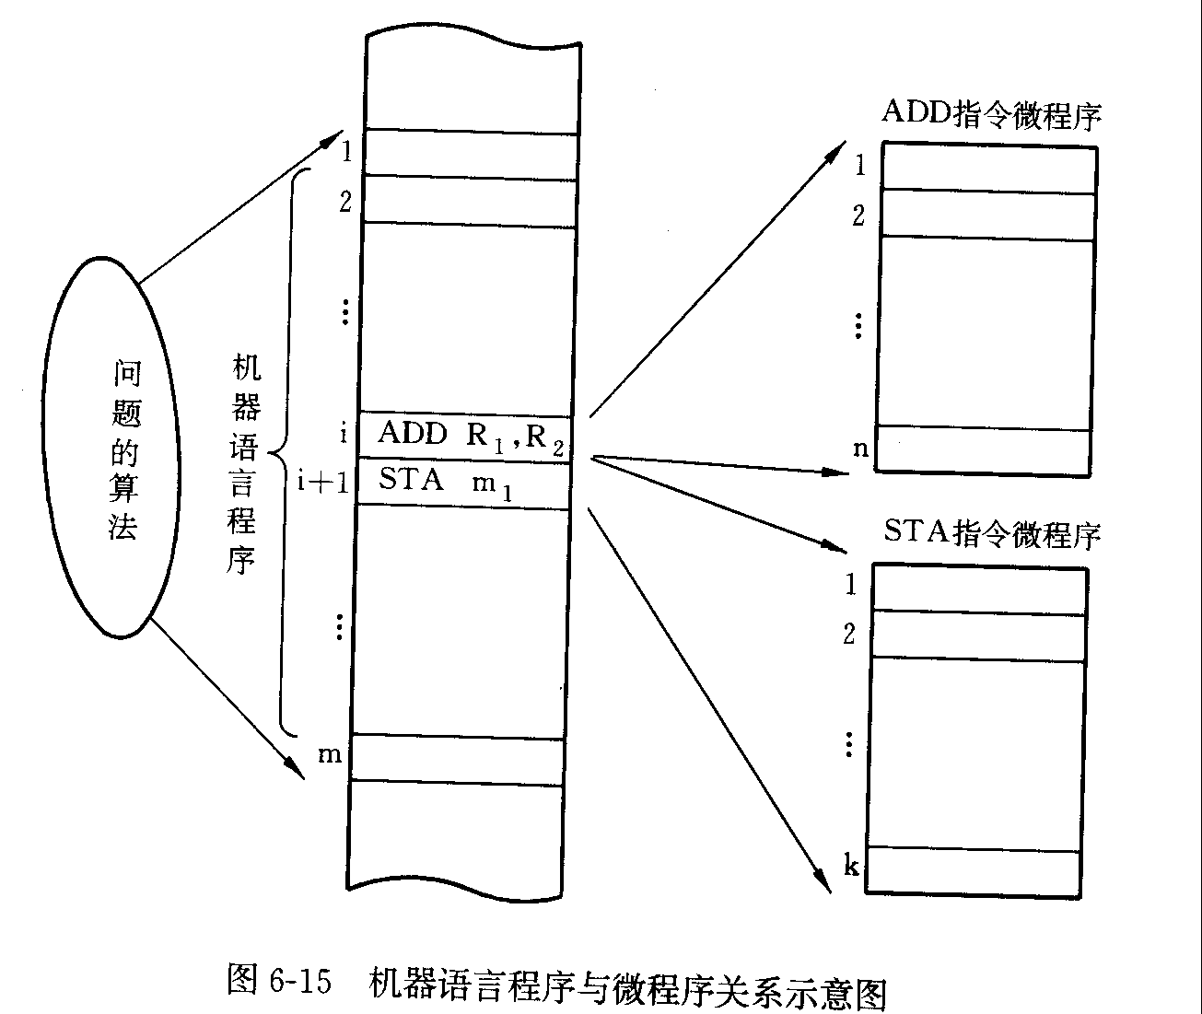
2、机器指令和微程序的关系：一条机器指令对应一个微程序(该微程
序是按执行每条机器指令所需的薇操作
命令的先后顺序而编写的，它存放在控
制存储器CM中,它常由E²PROM构成)。
任何一条机器指令可由一段微程序来
解释执行。
Notes:
“微程序控制器”它规整性好，有一定的规律可寻，最大的优点是修改起来非常方便，只是速度会慢些。

Slide 41
3、微指令的格式：
⑴ 微指令格式:
微操作码
微地址码
微操作码(控制字段):
用来确定该微指令所能产生的微命令.
微地址码:
用来确定将要执行的下条微指令在控制存储器
中的地址

Slide 42
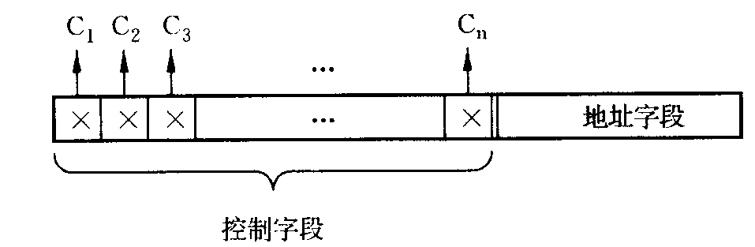
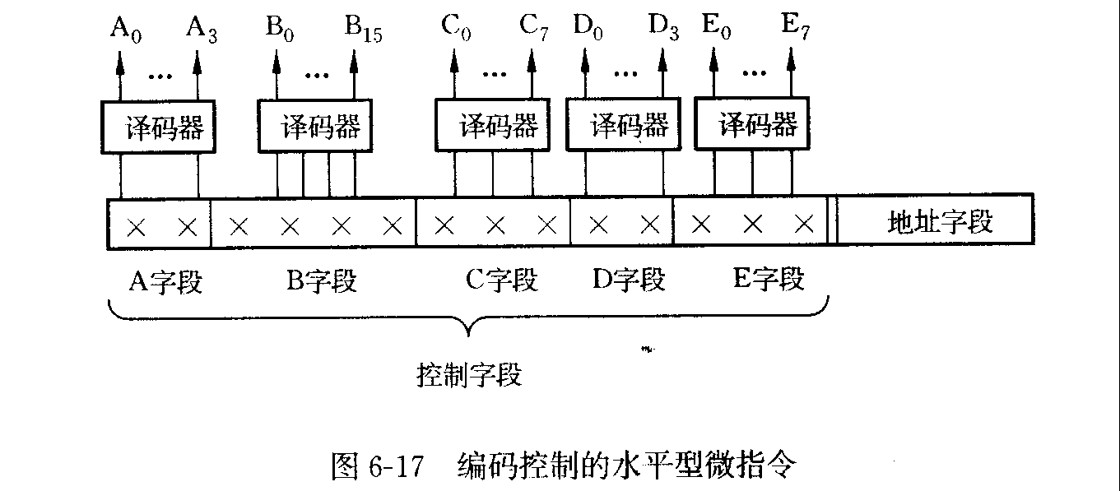
① 控制字段：据构成方式分成水平型和垂直型两种格式：
◆水平型微指令：
是指能并行产生多个微命令的微指令，又有
直接控制和编码控制两种具体格式:
直接控制的水平型微指令的格式：
编码控制的水平型微指令的格式：

Slide 43
总之：① 直接控制的水平型微指令具有最高的并行性，缺点
是控制字段较长，效率较低。
②编码控制的水平型微指令将控制字段分成许多子字
段，每个子字段设置一个译码器，任何子字段中包
含的微命令构成一个“相斥类”的微命令组。处于不
同子字段中的微命令，它们构成“相容类”的微命令
组。它能缩短控制字段的长度。实际中也可将直接
控制和编码控制结合起来形成混合型的水平型微指
令格式.

Slide 44
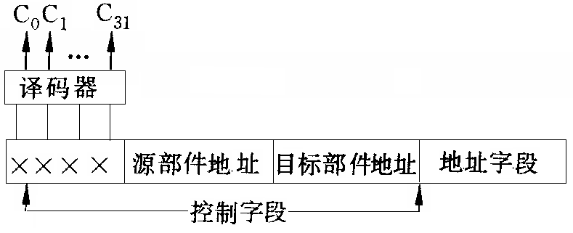
◆垂直型微指令：是完全仿照机器指令的格式，不具有并行
性，即每条微指令 只能产生一个微命令，
其具体格式：
可看出：控制字段包含微操作码、源部件地址和目标部件地址等三个字段，任何时候只能由微操作码字段经译码后产生一个微命令C，它完全不具有并行性，但是由于增设了源部件地址和目标部件地址字段，使得一个微命令可对不同的源和目标部件进行操作，这对于减少微命令的个数是有效的。

Slide 45
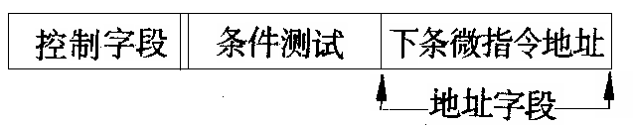
②微指令的地址字段：
由于微程序在控制存储器中有两种不同的存放方式：连续存放和不连续存放。两种方式下地址字段格式不同，分别作如下说明：
*断定方式：具体格式如图所示：

Slide 46
条件测试字段的长度取决于条件转移类微指令可判定的外部条件的个数。如果外部条件有4个，考虑到还有无条件转移的情况，采用编码方式条件测试字段至少应有3位；微指令地址字段的长度取决于控制存储器的总字数

Slide 47
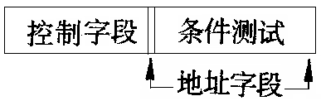
*增量方式：是模仿机器指令的做法：微指令在控制存储器中连续存放。
这就是说一般情况下微指令顺序执行，只有遇到转移类微
指令才会改变微程序的执行顺序。因此微指令中可不包含
地址字段，但是同样需要考虑到条件转移类微指令的需要，
应设置条件测试字段。另外要求控制器中设置一个独立的
微程序计数器，一般情况下由微程序计数器的不断加“ 1”
计数指向下条微指令的地址，遇到转移类的微指令时，可
用修改微程序计数器内容的办法来实现微程序的转移。
采用增的微指令格式如图所示：

Slide 48
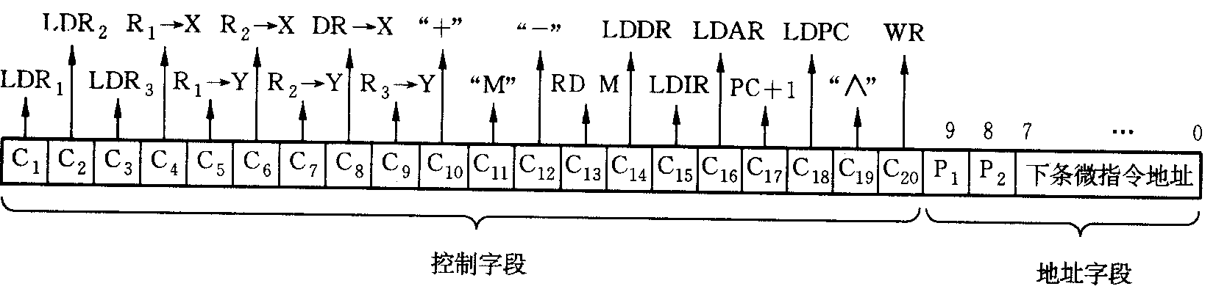
■ 微指令格式举例：
可看出：20位控制字段可分别产生20个微命令，任何一条微指令要并行产生哪些微命令，只需将相应位置“ 1”。微地址字段占8位，表明控制存储器可存放256条微指令。条件测试字段占2位，采用编码方式，最多可有3个供测试的外部条件，加上不转移的情况正好构成4种编码，它只提供两个外部条件，即运算结果是否为“0”（ZF=l）和进位位是否为“l”（CF=1），显然是够用了。

Slide 49
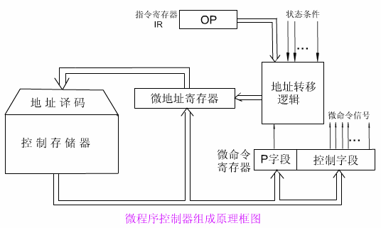
4、微程序控制器的结构：
微程序控制器组成：主要由控制存储器、微地址寄存器和
微命令寄存器及地址转移逻辑四大部
分组成。

Slide 50
①控制存储器: 用来存放实现全部指令系统的微程序，它是一种
只读存储器。一旦微程序固化，机器运行时则只
读不写。其工作过程是：每读出一条微指令，则
执行这条微指令；接着又读出下一条微指令，又
执行这一条微指令……。读出一条微指令并执 行
微指令的时间总和称为一个微指令周期。控制存
储器的字长就是微指令字的长度，其存储容量视
机器指令系统而定，即取决于微程序的数量。对
控制存储器的要求是速度快，读出周期要短。 

Slide 51
②微命令寄存器: 用来存放由控制存储器读出的一条微命令信
息。其中微地址寄存器决定将要访问的下一
条微指令的地址，而微命令寄存器则保存一
条微指令的操作控制字段和判别测试字段的
信息。
③微地址寄存器: 用来存放下一条微指令在控制存储器的地
址，常用CAR来表示。

Slide 52
④地址转移逻辑: 在一般情况下，微指令由控制存储器读出后直接给出下一
条微指令的地址，通常我们简称微地址，这个微地址信息
就存放在微地址寄存器中。如果微程序不出现分支，那么
下一条微指令的地址就直接由微地址寄存器给出。当微程
序出现分支时，意味着微程序出现条件转移。在这种情况
下，通过判别测试字段P和执行部件的“状态条件”反馈信息，
去修改微地址寄存器的内容，并按改好的内容去读下一条
微指令。地址转移逻辑就承担自动完成修改微地址的任务
&&&

Slide 53
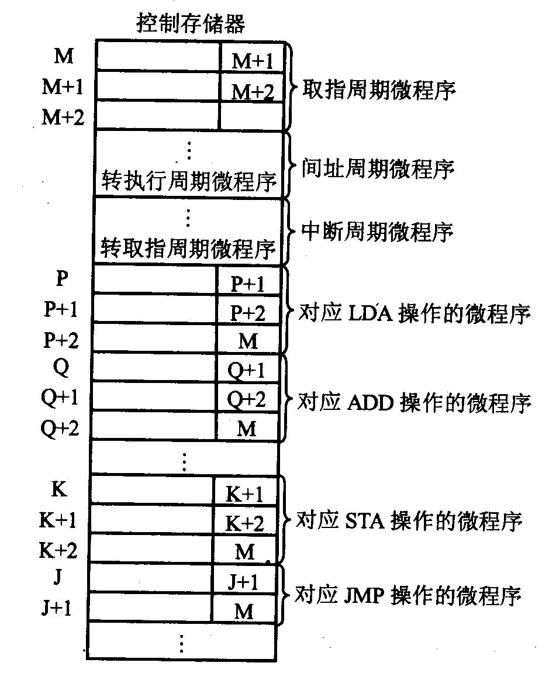
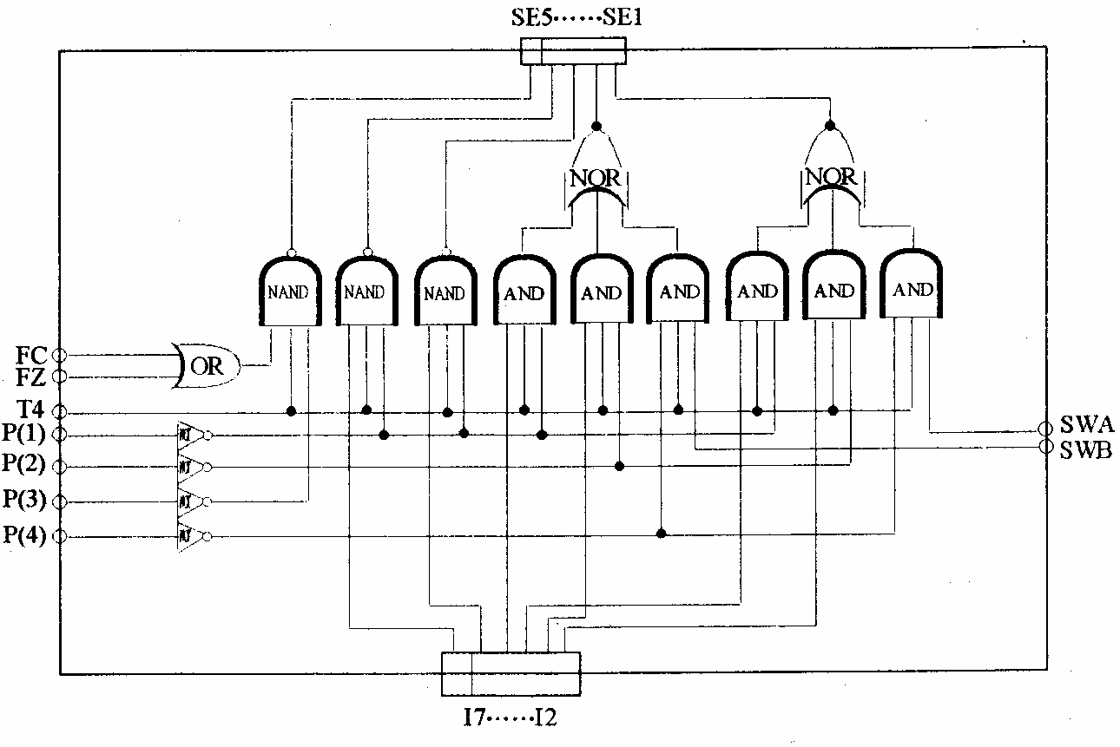
5、微程序控制器的工作原理：
若某用户的程序如下：
LDA X
ADD Y
STA Z
………
HALT
将程序的首地址→PC,微指令的执行过程：
取指：①将微程序首址 M →CAR
②取微指令CM(CAR)→微命令、微地址寄存器
③产生微命令：LDAR， RD M
④形成下一条微指令地址 M+1
⑤取下条微指令CM→微命令、微地址寄存器
⑥产生微命令：LDDR,LDIR

Slide 54
6、微程序设计举例
“微程序设计”的过程就是设计用来解释各条机器指令的微程序的过程，一般来说，指令系统中包含多少条机器指令，就应该设计出多少个微程序，由于修改比较方便，故现代计算机中广泛采用微程序控制方式。
若微指令的格式采用断定方式，直接控制水平型微指令的格式，并且控制存贮器的容量为256×30，外部条件为三个。
下面以一条加法指令：ADD R1 （R2）为例来说明微程序设计的具体过程。
①将ADD指令操作流程图画出来
②画出微程序流程图

Slide 55
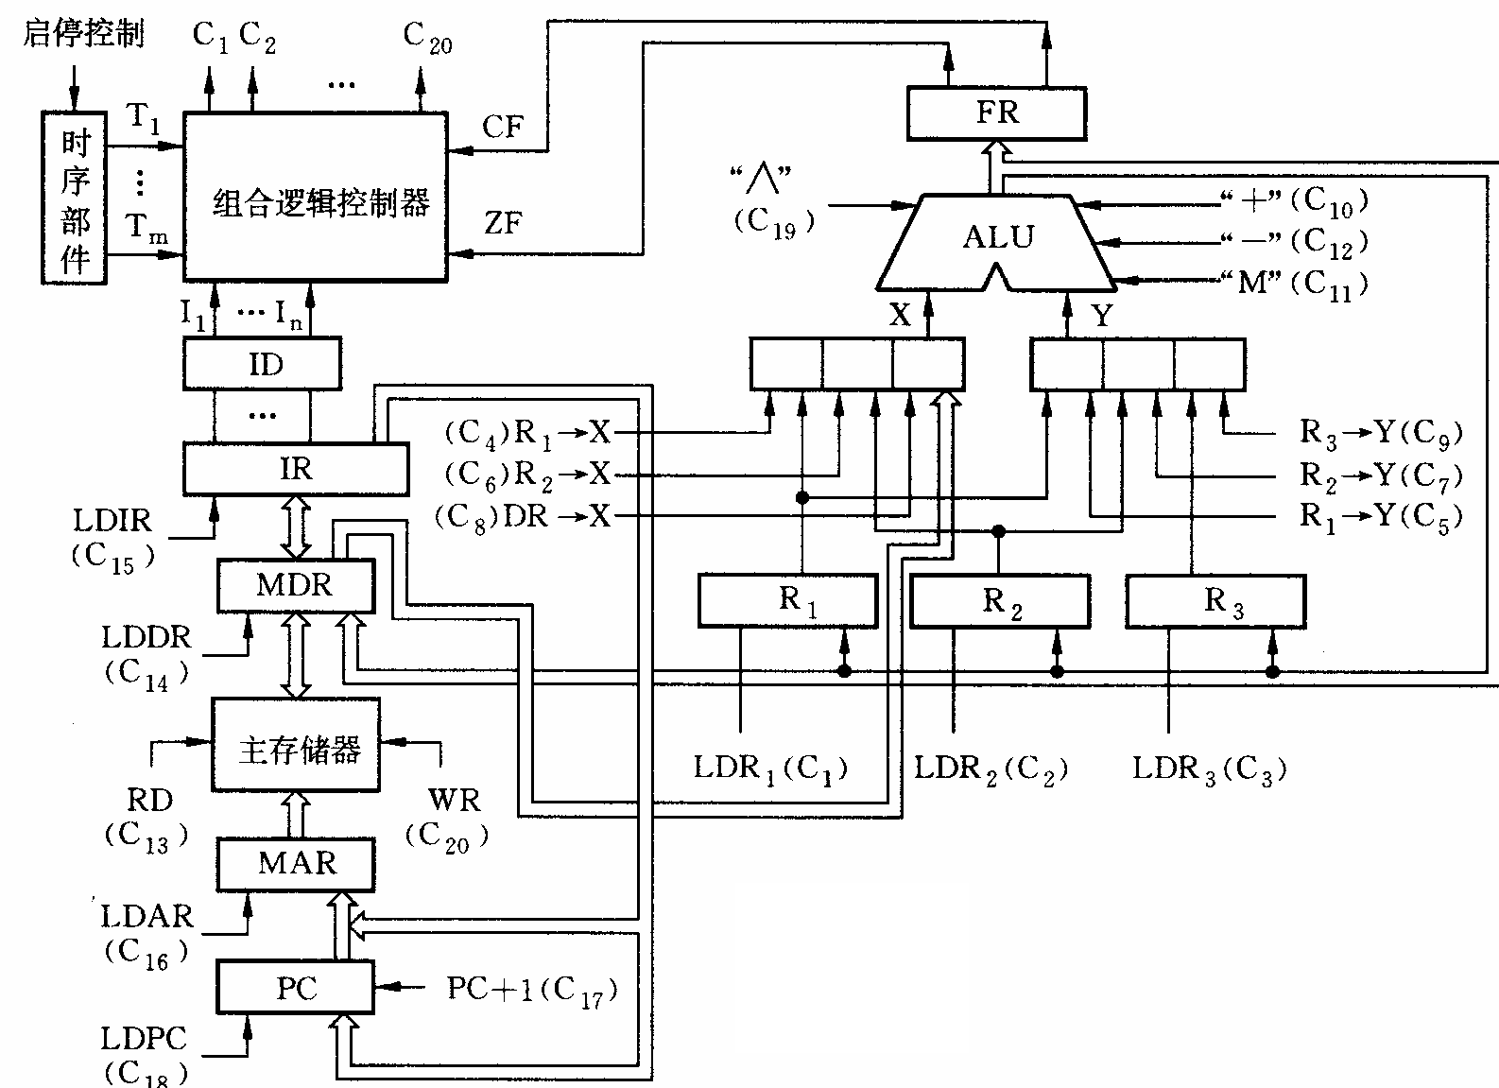
某模型机的主机结构框图如图所示,从图中可看出：
微程序控制器

Slide 56
ADD 指令操作流程图：
ADD 微程序流程图：
PC→AR
00H
↓
LDAR(C16)
RD M(C13)
PC+1(C17)
LDDR (C14)
LDIR(C15)
微程序
控制器
RD M
↓
PC+1→ PC
↓
M→DR LDDR
DR→IR LDIR
↓
00H
↓
译码
译码
↓
82H
↓
ADD
LDAR(C16)
RD M(C13)
LDDR(C14)
(R2) →AR
↓
RD M
↓
↓
34H
等待读
LDDR
DR →X(C8)
R1→Y(C5)
“+”(C10)
LDR1(C1)
↓
DR → X
R1 → Y
“+”
LDR1
↓
～
～
↓

Slide 57
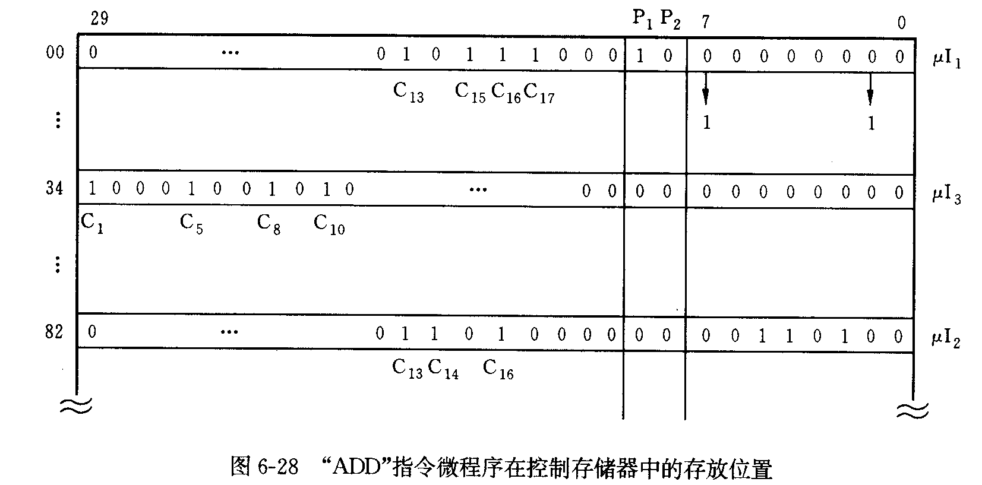
③据微指令格式，微程序流程图编写微程序

Slide 58
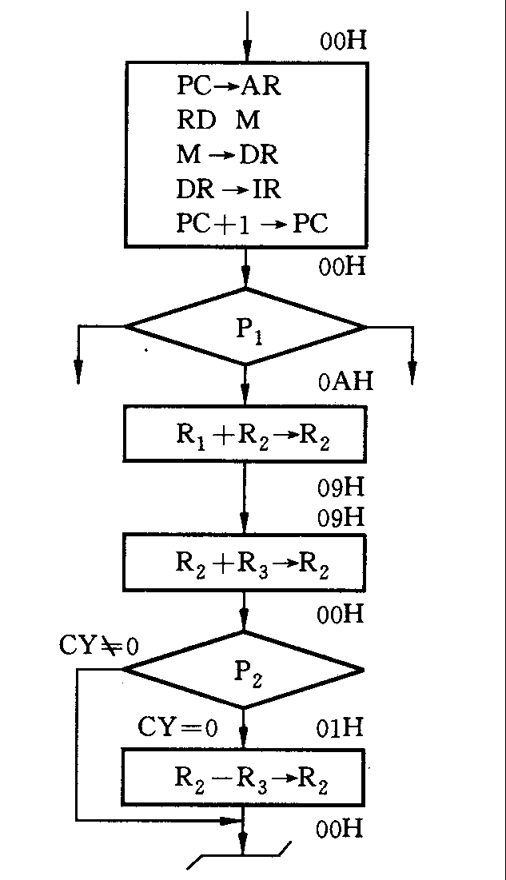
例：据微程序流程图，微指令的格式，设计十进制加法指令“ADD R2,R1”的微程序。
微指令的格式：
微程序流程图：
解：
该十进制加法指令的微程序为：
0000 0000 0000 1111 1000
1 0
0000 0000
(10)
0101 0010 0100 0000 0000
0 0
0000 1001
0100 0100 11000000 0000
0 1
0000 0000
(01)
0100 0100 1001 0000 0000
0 0
0000 0000

Slide 59
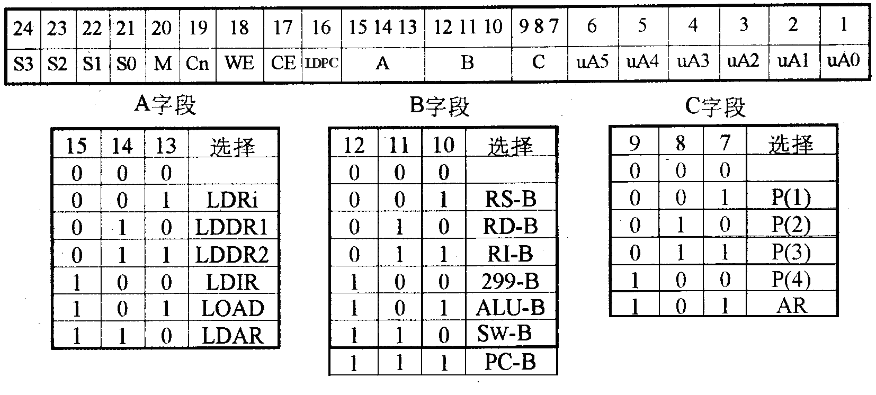
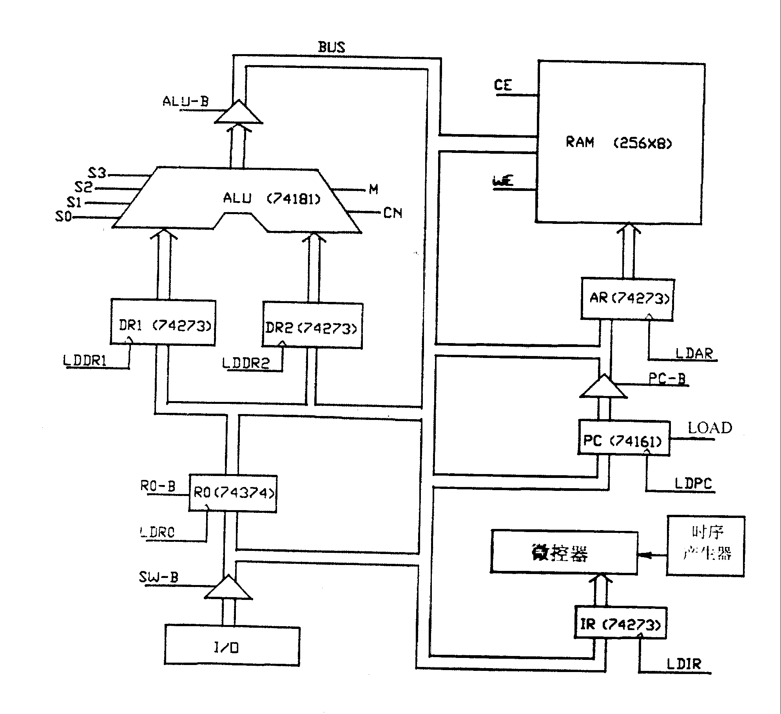
例：某模型机的数据通路图、微指令格式为下图所示：试写出下
面几条指令从输入到运行的微程序。
指 令
指令的功能
IN
数据开关值→R0
ADD A1
R0 +[A1]→ R0
STA A2
R0 →[A2]
OUT A3
[A3] →BUS
JMP A4
A4→PC

Slide 60
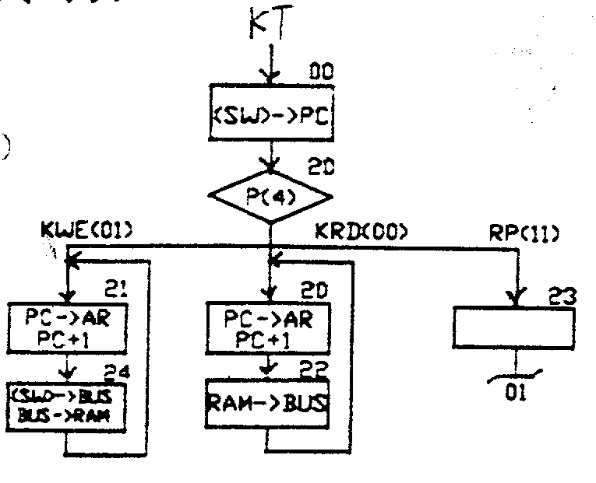
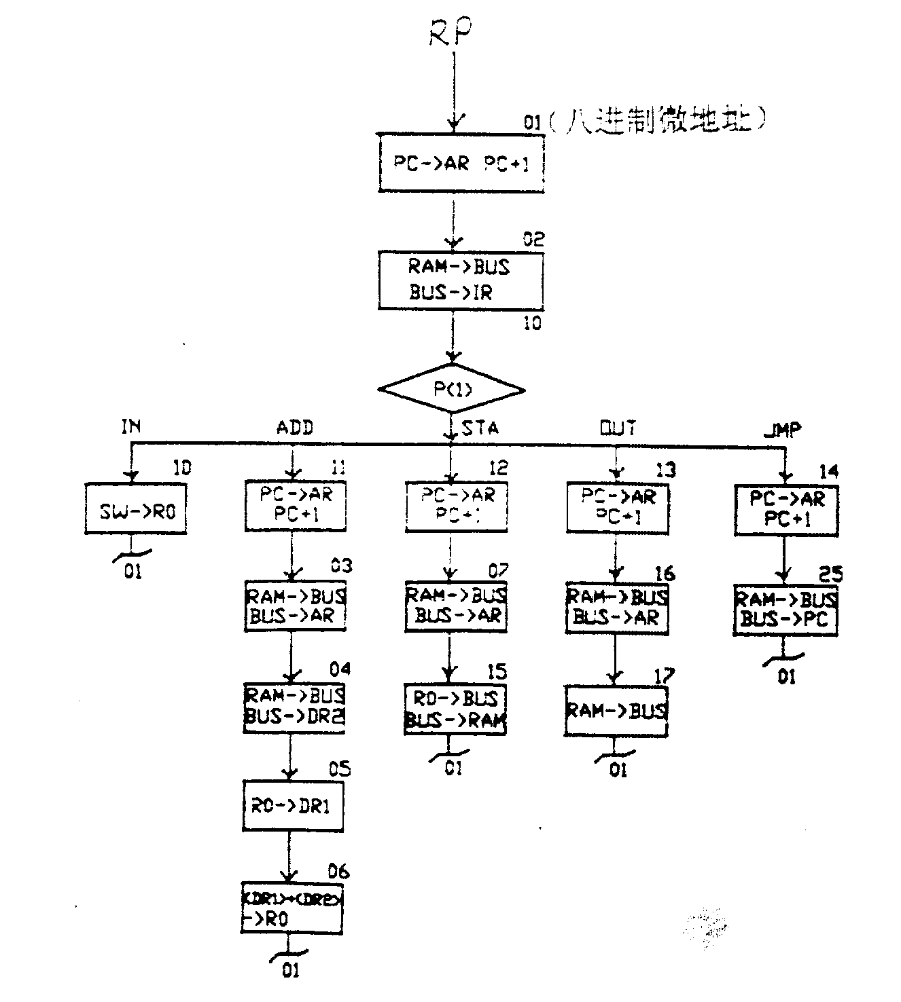
解：
①据数据通路,画出它们微程序流程图
②据微程序流程图及微指令的格式
写微程序

Slide 61
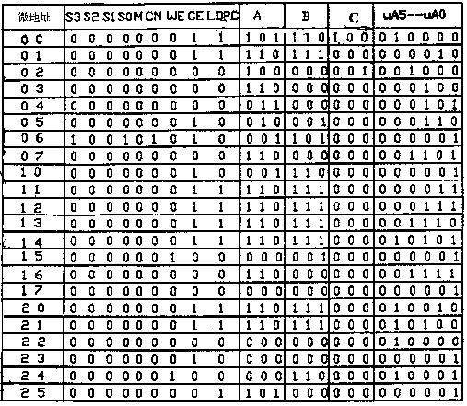

Slide 62
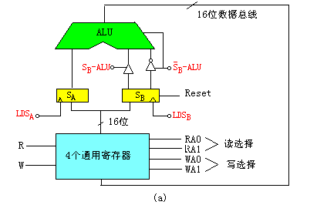
本章综合举例
例：假设某计算机的运算器框图如下图所示，其中ALU为16位的加法器
（高电平工作），SA 、SB为16位锁存器，4个通用寄存器由D触发器组
成，O端输出，其读写控制如下表所示：
读控制
写控制
R
RA₁ RA₁
选择
W
WA₀ WA₁
选择
1
1
1
1
0
0 0
0 1
1 0
1 1
× ×
R₀
R₂
R₃
R₄
不读出
1
1
1
1
0
0 0
0 1
1 0
1 1
× ×
R₀
R₂
R₃
R₄
不写入

Slide 63
要求：(1)设计微指令格式。
(2)画出：ADD R₁，R₀指令，即 （R₁）＋（R₀）→ R₁
SUB R₂，R₃指令，即 （ R₃）－（R₂）→ R₃
“MOV R₂，R₃”指令，即(R₂)→(R₃)
三条指令的微指令流程图。
(4)依据ADD，SUB， MOV的微程序流程图写出其微程序。

Slide 64
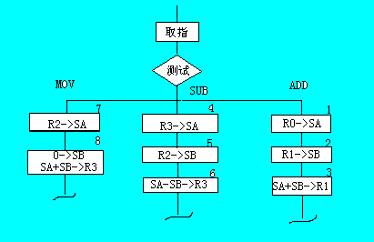
解：
(1) 微指令字长12位，微指令格式如下：
：
RA₀RA₁ | WA₀WA₁ | R | W | LDS_{A} | LDS_{B} | S_{B}-ALU | S_{B}-ALU | Reset | ~
~：一段微程序结束，转入取机器指令的控制信号
(2)画出三条指令的微程序流程图，如下图所示 ：
其中：未考虑“取指周期”和顺序
控制问题，也即微程序仅考虑“执
行周期”，微指令序列的顺序用数
字标号标在每条微指令的右上角。
每一框表示一条微指令。

Slide 65

(4)依据ADD，SUB，MOV的微指令流程图写出其执行时的二进制代码。
指令 | 微程序代码
ADD | 1.00**10100000 2.01**10010000 3.**0101001001
SUB | 4.11**10100000 5.10**10010000 6.**1101000101
MOV | 7.10**10100000 8.**1101001011

Slide 66
例：某机采用微程序控制方式，已知全机有50个微命令，控制存
储器共128字，条件测试字段占3位。解答下述问题：
(1)若采用直接控制的水平型微指令，请设计微指令的具体格式。
(2)若采用编码控制的水平型微指令，已知50个微命令构成4个相
斥类，分别包含4个、18个、22个和6个微命令，其他条件不变，
请设计微指令的具体格式。
解：
(1)由于控制存储器共128字，若微地址采用断定方式则微地址
需要７位，条件测试字段３位，采用直接控制的水平型微
指令时需控制字段５０位，故它的微指令的格式为：
７
C₁C₂‥ ‥ ‥C₅₀
P1 P2 P3
微地址
(2)若采用编码控制的水平型微指令,它的微指令的格式为：
3
５
５
３
３
７
A组
Ｂ组
Ｃ组
Ｄ组
P1 P2 P3
微地址

Slide 67
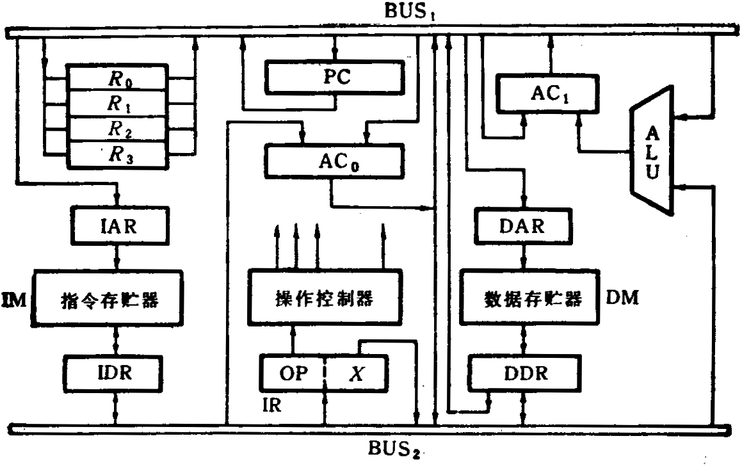
例:处理机逻辑框图中，有两条独立的总线和两个独立的存储器。已知指令存储器IM最大存储容量为16384字（字长18位），数据存储器DM最大存储容量为65536字（字长16位）。各寄存器均有“打入”和“送出”控制命令，但图中未标注出。写出下列各寄存器的位数：PC； IR；累加寄存器 AC₀和AC₁；通用寄存器R₀—R₃；IAR；IDR；DAR；DDR。
解：
指令存储器:
16384×18=2¹⁴×18
数据存储器:
65536×16=2¹⁸×16
PC=14位
IR=18位
AC₀=AC₁=16位
R₀—R₃=16位
IAR=14位
IDR=18位
DAR=18位
DDR=16位

Slide 68
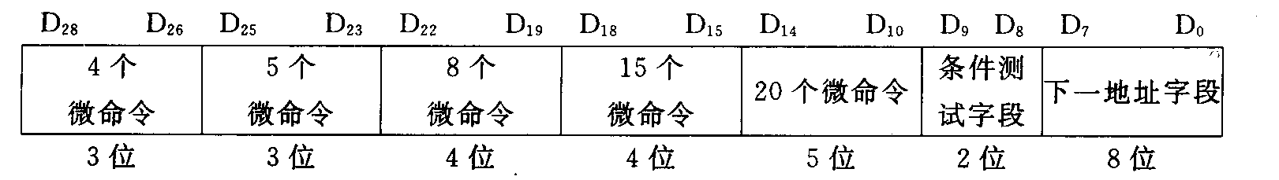
例：某32位机共有微操作控制信号52个，构成5个相斥类的微命令组，
各组分别包含4个, 5个,8个, 15个和20个微命令。已知可判定的外
部条件有CY和ZF两个，微指令字长29位。
(1)给出采用断定方式的水平型微指令格式。
(2)控制存储器的容量应为多少位？
解:
(1)微指令的格式如下所示：
(2)控存容量为：
2⁸×29=256 × 29

Slide 69
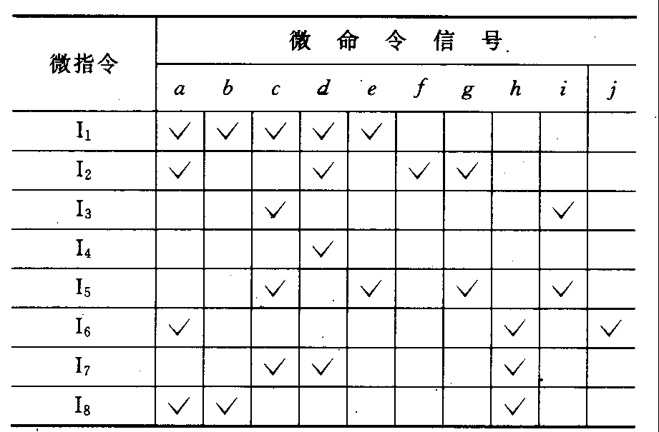
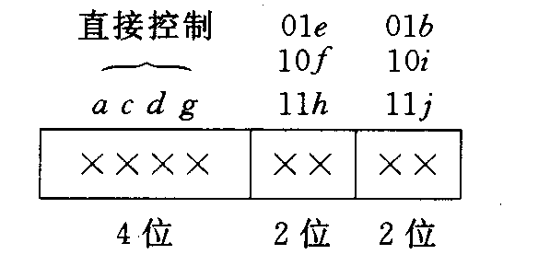
例：某机有8条微指令I₁-I₈，每条微
指令所包含的微命令控制信号如表所
示, a-j分别对应10种不同性质的微命
令信号。假设一条微指令的控制字段
为8位，请安排微指令的控制字段格
式。
解: 为了压缩控制字段的长度，须把互斥性微命令信号组合在一个小组中，进行分组译码。经分析，(e,f,h)互斥，(b,i,j)也互斥，可将组成两个小组，然后进行译码，剩下的a,c,d,g四个微命令信号可直接控制，其控制字段组成如下所示：

Slide 71
控制器的控制方式
1.同步控制方式(集中控制方式):对机器的所有指令采用统一的时序信号.用相同数目的机器周期,相同数目的节拍脉冲来形成每条指令的控制操作序列.特点:时序关系简单,但以牺牲速度为代价.
2.异步控制方式(分散控制方式):每条指令、每个微操作需要多少时间就占用多少时间，不采用统一的周期和节拍，时间上的衔接通过应答通讯方式(握手方式)实现.特点:无时间浪费,但时序控制比较复杂.
3.联合控制方式:同步控制与异步控制相结合.

Slide 72
同步控制方式：对机器的所有指令采用统一的时序信号。
特点：
a）以微操作序列最长的指令为标准，确定控制微操作运行的节拍数
b) 控制器产生统一的,顺序固定的,周而复始的节拍脉冲
c) 微操作序列短的指令可空着一部分不用
优点:电路简单
缺点:运行速度慢

Slide 73
异步控制方式：采用“结束——起始”的工作方式，无统一的时序信号。特点：
a）每条指令按实际需要产生节拍数
b）指令执行完毕，发出“结束”信号
c）控制器收到“结束”信号，开始执行下条指令
优点：运行速度快
缺点：控制电路比较复杂

Slide 74
联合控制方式：将同步控制方式与异步控制方式结合使用。
特点：
a）大部分指令按同步控制执行——中央控制
b）小部分特殊指令（过长、过短），采用异步控制方式执行——局部控制
优点：能保证一定的运行速度
缺点：电路设计相对复杂

Slide 76
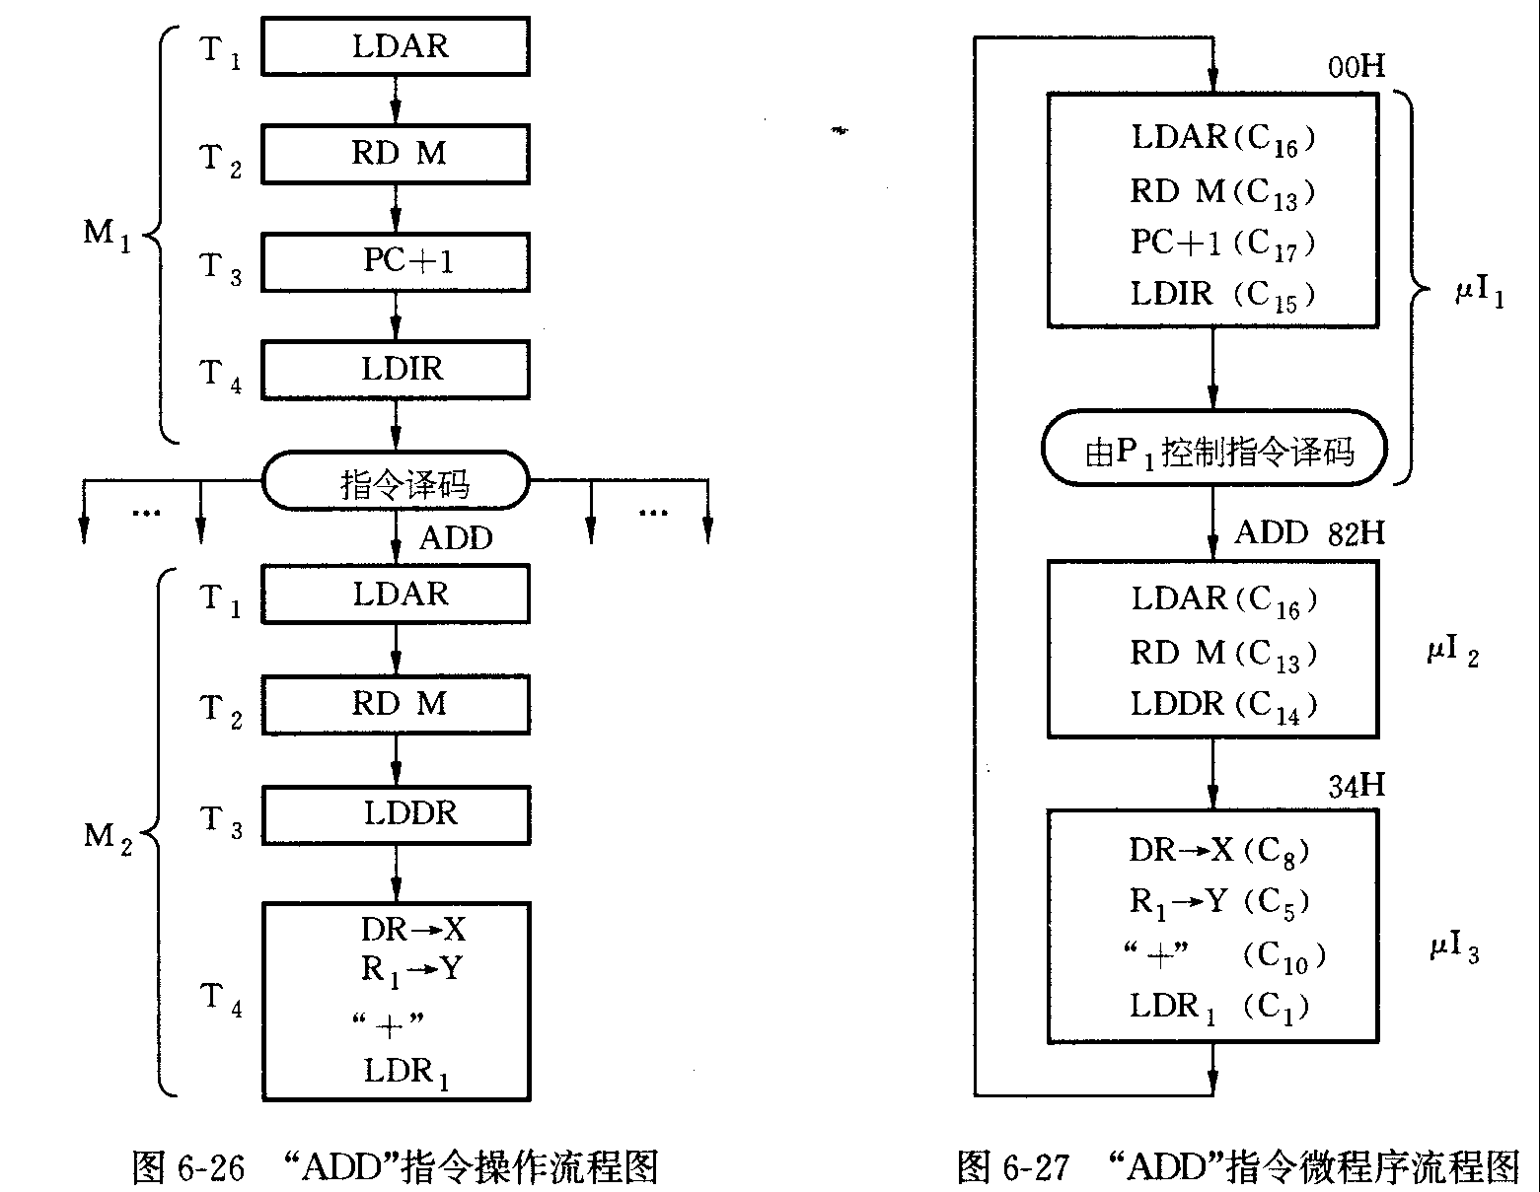

Slide 77
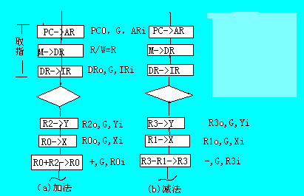
解：
(1)“ADD R2，R0”指令是一条加法指令，参与运算的两个数放在寄存器R2和R0中，指令周期流程图包括取指令阶段和执行指令阶段两部分(为简单起见 ，省去了“→” 号左边各寄存器代码上应加的括号)。根据给定的数据通路图，“ADD R2，R0”指令的详细指令周期流程图如图(a)所示，图的右边部分标注了每一个机器周期中用到的微操作控制信号序列。
(2)“SUB R1，R3”指令是一条减法指令，其指令周期流程图如图（b)所示。与ADD指令不同的是：在执行指令阶段，微操作控制信号序列有所不同。

Slide 78
中 断 系 统
一、了解以下知识点：
①中断：
②中断作用：
③中断分类：
④中断系统：
⑤中断优先级判断：
⑥中断过程：
⑦中断向量：

Slide 79
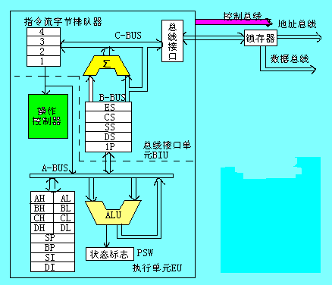
几种典型的CPU
⒈ Intel 8088 CPU

Slide 80
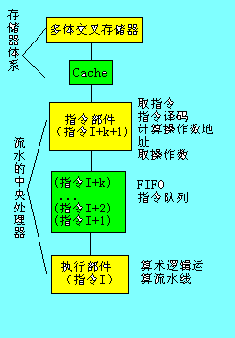
⒉流水CPU

